Slide 1
Komunikacja międzyprocesowa z D-Busem
Maksymilian Wnuk

Slide 2
Plan
Historia
Trochę teorii
Trochę praktyki

Slide 3
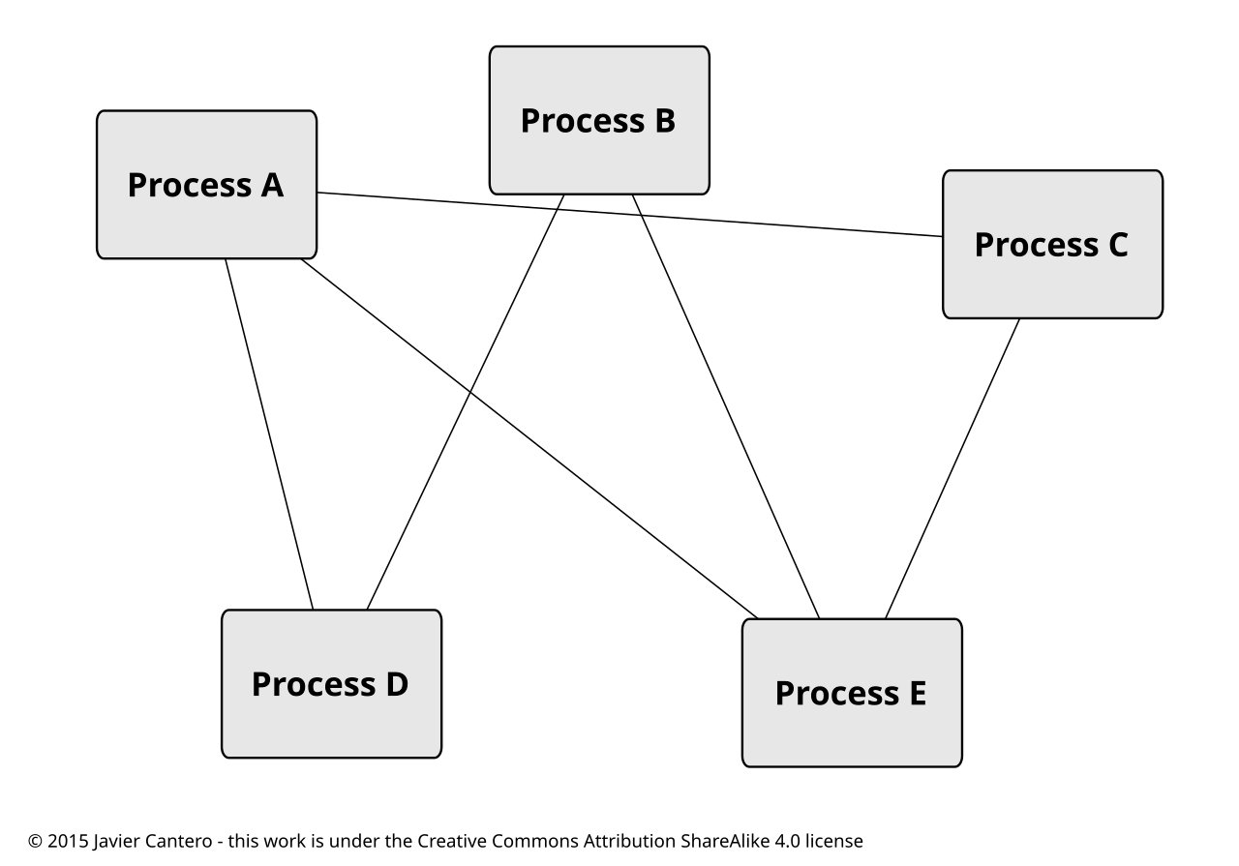
Komunikacja międzyprocesowa

Slide 4
CORBA
Predecesor
Krytykowana:

Slide 5
DCOP

Slide 6
freedesktop.org
PulseAudio
systemd
Wayland
Mesa

Slide 7
D-Bus
2002 – początki
2006 – stabilna wersja
Potrzeba zaimplementowania ustandaryzowanego, bezpiecznego i szybkiego IPC dla aplikacji.

Slide 8
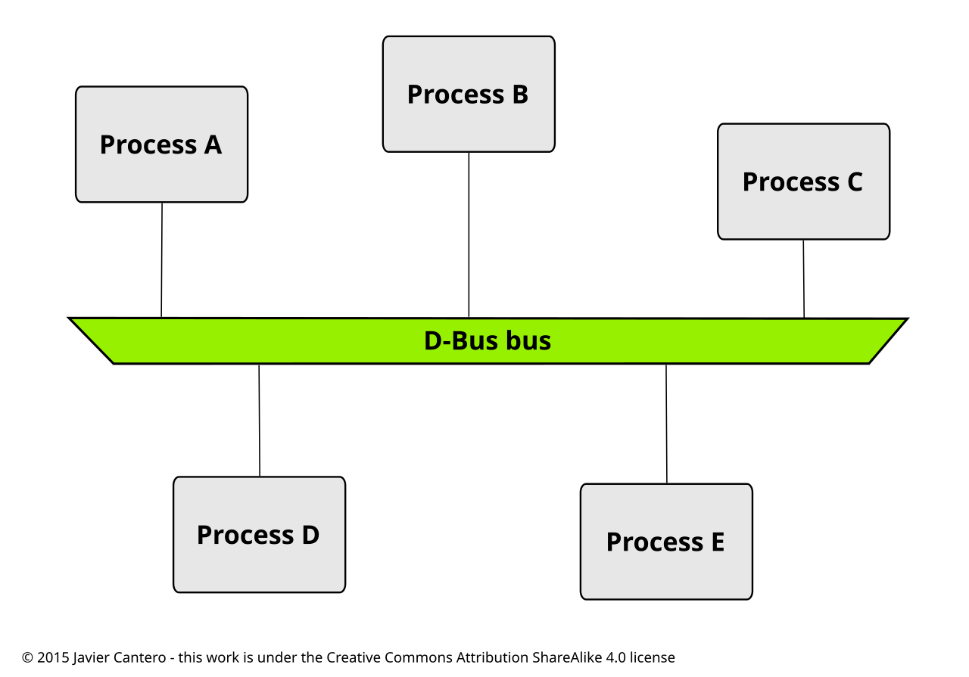

Slide 9
D-Bus Bus??
Demon transportujący wiadomości do odbiorców.
Procesy łączą się do demona żeby wysyłać/odbierać wiadomości

Slide 10
Session Bus
Z poziomu użytkownika, każdy user ma swoją instancję:
GUI KDE lub GNOME
Aplikacje, Firefox lub spotify
Dźwięk, PulseAudio

Slide 11
System Bus
Z poziomu OS, ta sama dla każdegu użytkownika:
Sieci, NetworkManager
Urządzenia, UDisks, USB
Uprawnienia, PolicyKit

Slide 12
Nazwa serwisu (Bus name)
Kiedy aplikacja łączy się do demona ma przyznawaną nazwę:
Unikalna: :1-37 lub :1-42
Well-known name:
org.mpris.MediaPlayer2.spotify, org.Cinnamon, com.test.Test

Slide 13
Obiekt
Ścieżka do obiektu jako nazwa: /org/Cinnamon, /com/Test,
/org/kde/kspread/sheets/3/cells/4/5
Implementuje metody (synchroniczne operacje)
Implementuje sygnały (asynchroniczne)
Każdy implementuje:

Slide 14
Interfejs
Metody I sygnały implementowane przez obiekt
Coś jak abstract class
Może być obsługiwany przez wiele obiektów

Slide 15
Spotify, przykład:
Bus name: org.mpris.MediaPlayer2.spotify
Object path: /org/mpris/MediaPlayer2
Interfejsy: org.mpris.MediaPlayer2.Player,
Metody: Next(), Stop(), OpenUri(s : string)…
Sygnały: Seeked(int64)
Properties: Shuffle : boolean, CanPause : boolean

Slide 21
Źródła:
https://en.wikipedia.org/wiki/D-Bus
https://dbus.freedesktop.org/doc/dbus-tutorial.html
https://github.com/zyga/dbus-python/tree/master
https://www.freedesktop.org/wiki/IntroductionToDBus/
https://dbus.freedesktop.org/doc/dbus-python/

